Slide 1

Angry Olympics Part Ten
–
Tense Moments
With the Angry Family

Slide 2
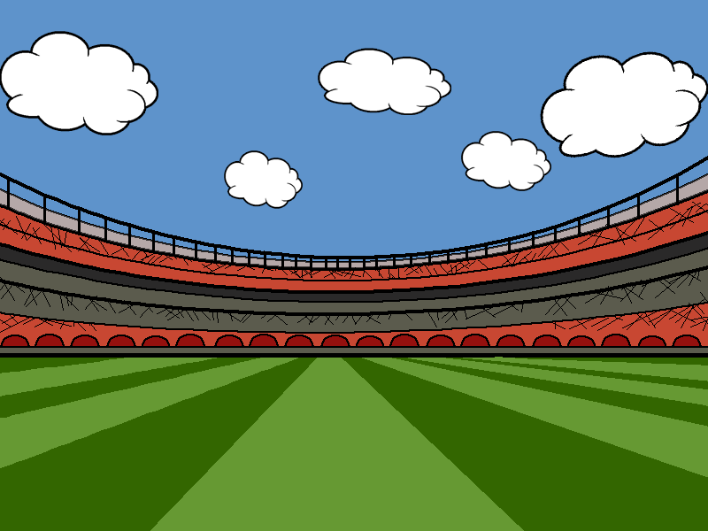


Entonces... ¿Dónde estaba?
So... Where was I?

Slide 3


¡La carrera! No ha acabado todavía.
The race! It hasn’t finished yet.

Slide 4
¡¿Qué?!
¡¿Qué?!
Oh, sí, la carrera no ha acabado todavía.
Oh, yes, the race hasn’t finished yet.

Slide 5
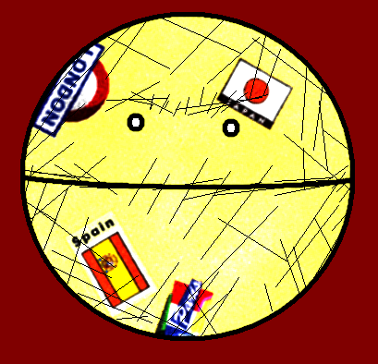

¡La carrera ha acabado!
The race has finished!

Slide 6
¡Ah, sí! ¡Noticias de última hora, la carrera ha acabado!
Oh, yes! Breaking news, the race has finished!

Slide 7
Y yo gané.
And I won.

Slide 8
¡¿Qué?!
¡¿Qué?!
¡Y Mr. Smelly Fish ganó!
And Mr. Smelly Fish won!

Slide 9
¡Claro que no! Mr. Smelly Fish no ganó la carrera.
Of course he didn’t!
Mr. Smelly Fish did not win the race.

Slide 10
¡Oh, qué cabeza tengo! ¡El pez no ganó la carrera!
Oh, my head! The fish did not win the race!

Slide 11
Y fue una carrera fantástica.
And it was an amazing race.

Slide 12
Esto…
Erm…

Slide 13
¡Sí, sí que fue una carrera fantástica!
Yes, it was indeed an amazing race!

Slide 14
¡Y fue una carrera fantástica!
And it was an amazing race!

Slide 15
Y nosotros hicimos tu trabajo, Mike.
And we did your job, Mike.

Slide 16
Sí, hicimos todo el trabajo duro.
Yes, we did all the hard work.

Slide 17
¡Y yo hice un buen trabajo! ¡De hecho trabajé mucho!
And I did a good job!
Actually, I worked really hard!
And it was an amazing race.

Slide 18
Acabo de recibir una noticia. Al parecer alguien grabó algo con el móvil.
I have just received a report. Apparently somebody recorded something on their mobile phone.
And it was an amazing race.

Slide 19

Aquí está.
And here it is.
And it was an amazing race.
Notes:
Narrator is cloud ghost

Slide 20











¡Ja, ja! ¡¡Tengo piernas!! ¡Antes no tenía piernas, pero siempre he querido unas!
•
rec
Ha, ha! I have legs!! I’ve never had legs before, but I’ve always wanted them!

Slide 21
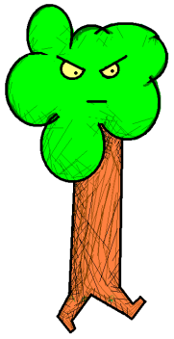


¡Vale, demuéstralo!
¿Sabes? Yo era un corredor muy rápido. Corría más rápido que nadie.
•
rec
I was a very fast runner you know.
I ran faster than anyone.
Ok, prove it!
And it was an amazing race.
Notes:
Narrator is cloud ghost

Slide 22


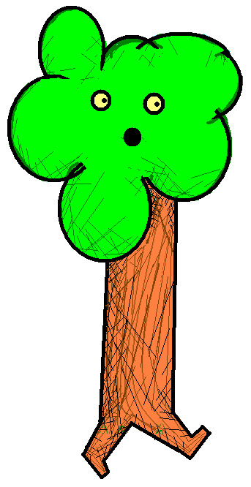



¡Y un láser!
•
rec
And a laser!

Slide 23


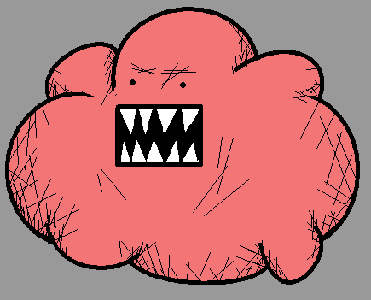


¡He comido algo raro!
•
rec
I ate something strange!

Slide 24
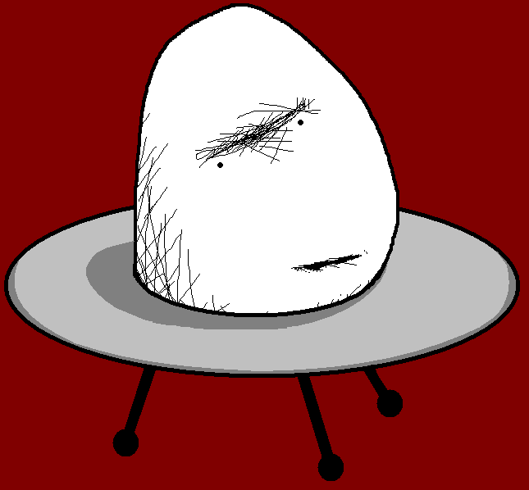

¡Gané...!
¡Y tengo piernas...!
•
rec
I won...! And I have legs...!

Slide 25
¿Quién era ése? ¡No estaba en la carrera!
•
rec
Who was that? He wasn’t in the race!

Slide 26
¡Y aún no sabemos quién ganó la carrera! ¡Pero alguien hizo una foto del final! Vamos a verla.
And we still don’t know who won the race! But someone took a photo of the finish! Let’s see it.

Slide 27
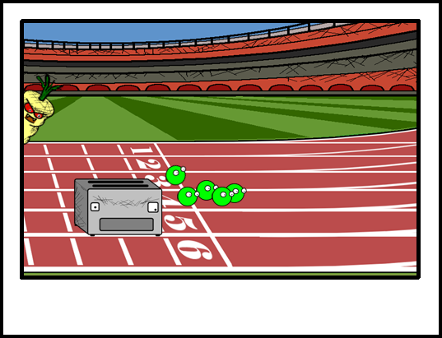
Bueno, yo pensaba que la patata ganaría porque ha estado entrenando mucho.
Well, I thought the potato would win because he has been training hard.

Slide 28
Pero parece que los Hap-peas han ganado, Mr. Toaster-Brow es el segundo y Mr. Evil, Very Evil Parsnip Face es el tercero.
But it looks like the Hap-peas have won, Mr. Toaster-Brow is second and Mr. Evil, Very Evil Parsnip Face is third.

Slide 29

¡Sopa de Patata de Mr. Calmchop!
Esta carrera ha sido patrocinada por la Sopa de Patata de Mr. Calmchop. ¡CÓMPRELA AHORA!
¡CÓMPRELA AHORA!
This race was brought to you by Mr. Calmchop’s Potato Soup. BUY IT NOW!

Slide 30
Vocab
The race
Breaking News
Amazing
Job
Hard Work
Report
Mobile Phone
Laser
Strange
Carrera
Noticias de Última Hora
Fantástico
Trabajo
Trabajo Duro
Reportaje
Teléfono Móvil
Láser
Raro

Slide 31
Past tenses in English and Spanish
English and Spanish past tenses are very similar, for example:
Present Perfect
The race hasn’t finished yet
I have always wanted them
Presente Perfecto
La carrera no ha acabado todavía
Siempre he querido unas

Slide 32
Past tenses in English and Spanish
Simple Past
It was an amazing race
And I won
Pretérito
Fue una carrera fantástica
Y yo gané

Slide 33
Past tenses in English and Spanish
Nevertheless, some things work differently:
1) Sometimes we don’t use the tenses in the same way
Simple Past
I ate something strange
Presente Perfecto
He comido algo raro

Slide 34
Past tenses in English and Spanish
2) For Simple Past in Spanish we not only have the Pretérito, but also a tense called Imperfecto. This all depends on context. But don’t worry about this now, you’ll learn it later.
Simple Past
I won!
Simple Past
Where was I?
Preterit
¡Gané!
Imperfect
¿Dónde estaba?

Slide 35













Join us again!

